Slide 1
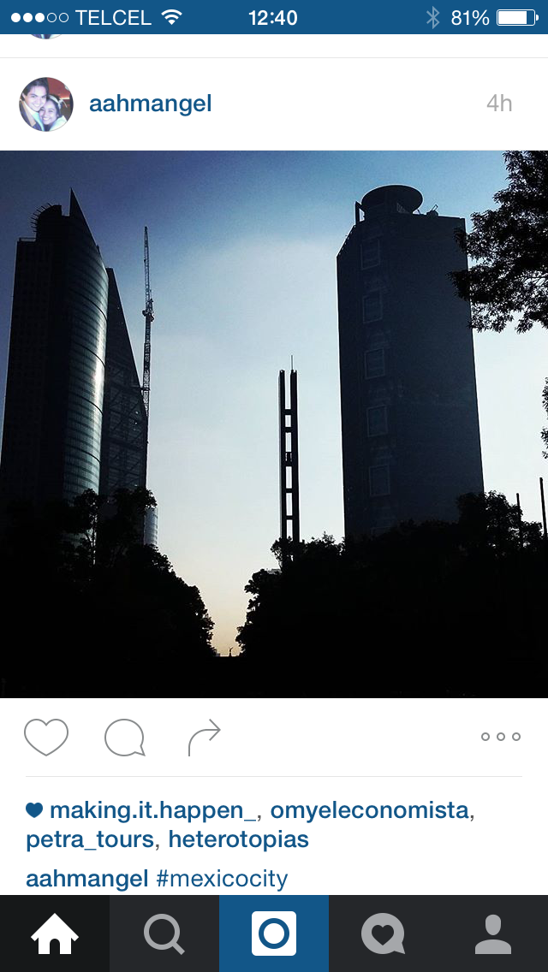
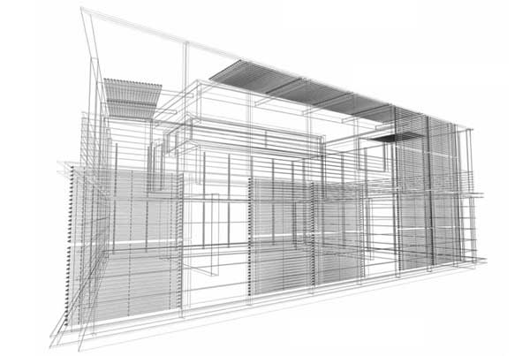


CONTROL DE ENERGIA Y PROYECTOS ESPECIALIZADOS S.A. DE C.V.
2019

Slide 2
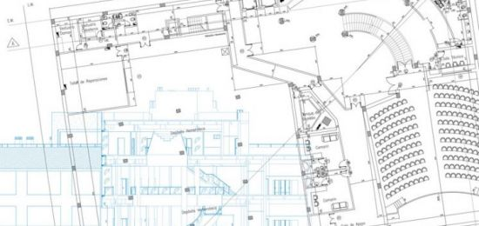
ÍNDICE
PRESENTACIÓN
NOSOTROS
NUESTRA ORGANIZACION
3
PROYECTOS
4
OBRAS
5
CLIENTES RECIENTES
6
TRABAJOS PREVIOS
9
CONTACTO
14
16
20

Slide 3
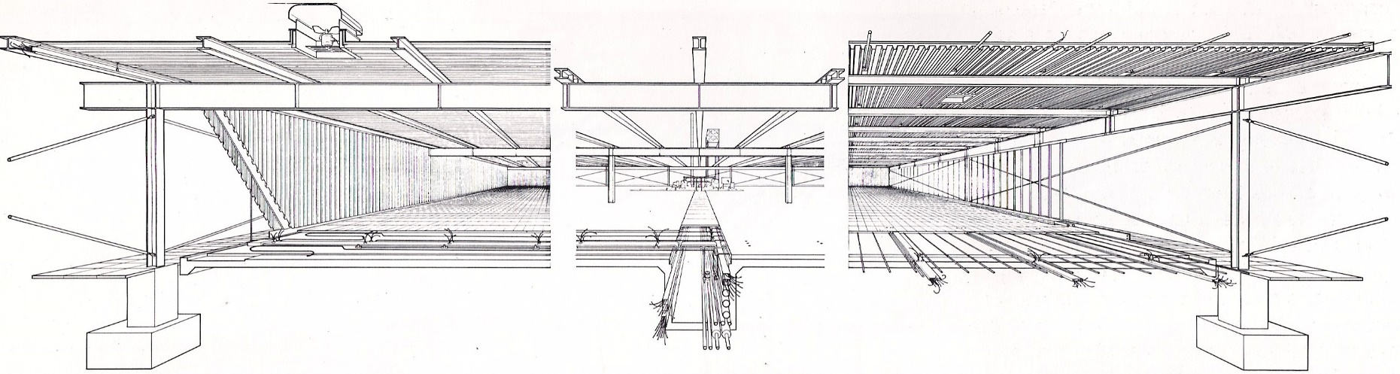
PRESENTACIÓN
Control de Energía y Proyectos Especializados (CEYPE) es una empresa mexicana dedicada al desarrollo de ingeniería en proyectos y obras de instalaciones para clientes del sector público y privado, que desde 1982 ha estado integrada por profesionistas especializados enfocados en el trabajo y compromiso con el cliente, fortaleciendo así, el vínculo entre la sociedad y el desarrollo del país y desde 2018 forma parte del grupo de empresas de Asesoría y Enlace. (ASyEN)
INTRODUCTION
Control de Energía y Proyectos Especializados (CEYPE) is a mexican company dedicated to the development of enginery proyects and facilities for clients in the public and private sector and composed since 1982 of specialized professionals focused on the work and commitment to the client área and since 2018 is part of the group of ASyEN.

Slide 4
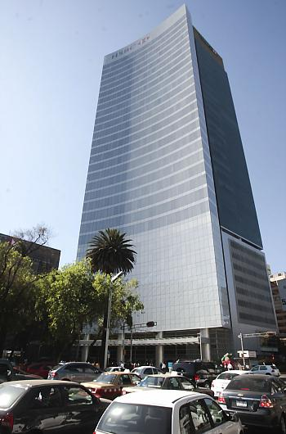
NOSOTROS
MISIÓN
Satisfacer las necesidades de nuestros clientes construyendo, proyectando o conservando instalaciones para su uso, control o distribución de energía y sus derivados.
VISIÓN
Ser una empresa competitiva en el ramo, que brinde el mejor servicio y calidad a los clientes, bajo los más altos estándares cumpliendo con las normas vigentes.
VISION
To be a competitive company in the industry, to provide the best service and quality to customers under the highest standards in compliance with current regulations.
MISION
Meeting the needs of our customers by building, projecting or maintaining facilities for use, distribution or control of energy and its derivatives.
BLVD. MANUEL AVILA CAMACHO No. 1903 DESP. 501,CD. SATELITE,NAUCALPAN EDO. DE MEXICO CP. 53100,TELS.10412139 Y 53083948 Email. ceype@yahoo.com.mx,juanchantaca@yahoo.com.mx

Slide 5
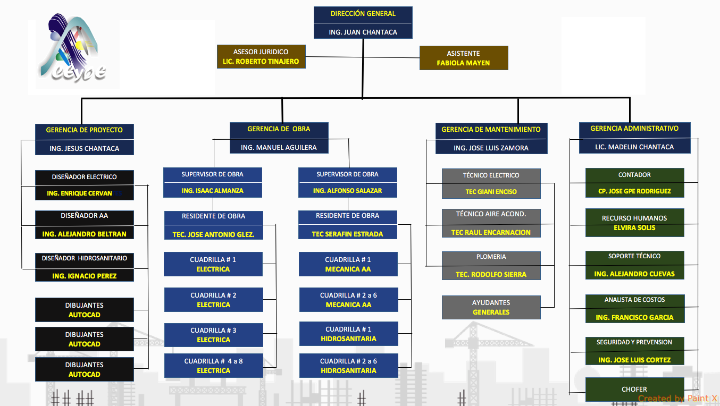
NUESTRA ORGANIZACION
BLVD. MANUEL AVILA CAMACHO No. 1903 DESP. 501,CD. SATELITE,NAUCALPAN EDO. DE MEXICO CP. 53100,TELS.10412139 Y 53083948 Email. ceype@yahoo.com.mx,juanchantaca@yahoo.com.mx

Slide 6
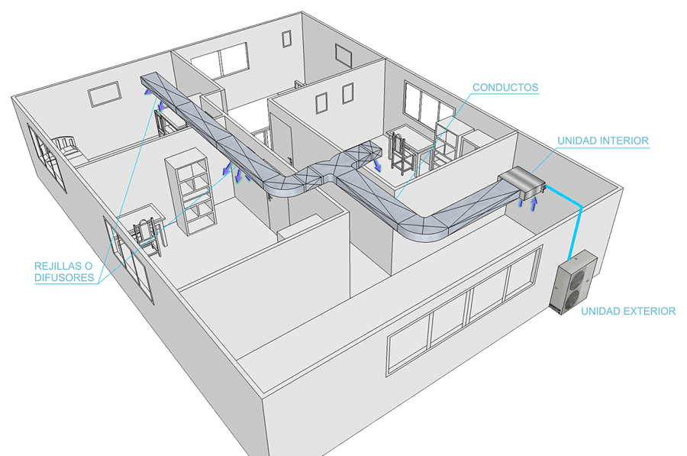
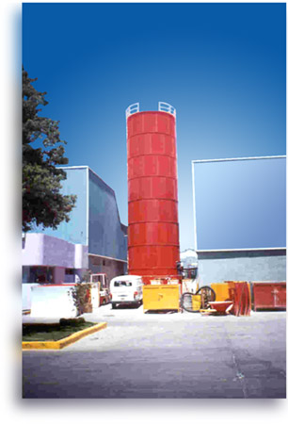
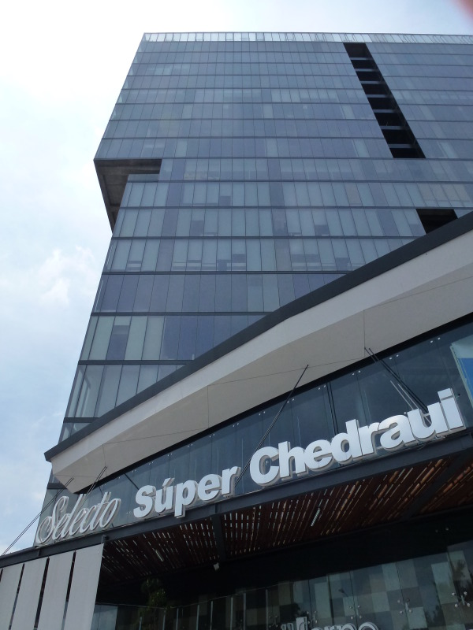
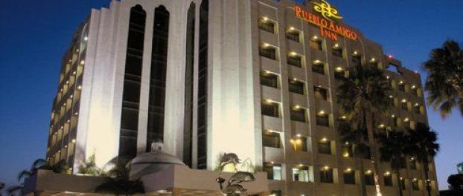
PROYECTOS
DESDE EL INICIO…
Buscamos satisfacer la necesidad de nuestros clientes elaborando proyectos desde la idea inicial o levantamiento, con base en normatividad vigente, para los que contamos con un grupo de ingenieros, diseñadores y dibujantes que desarrollan cálculos con especificaciones, memorias, listado de materiales y todo lo necesario para la elaboración de los proyectos.
FROM THE BEGINNING…
PLANTA PROPLASA, TULTITLÁN MEX. (2011) PROYECTO RED DE AGUA HELADA
We seek to meet the needs of our customers to develop projects from initial idea or uprising, based on current regulations, for which we have a group of engineers, designers and artists who develop specifications, reports, lists of materials and all necessary for the development of projects.
OFICINAS SIGFREID RHEIN, SAMARA MÉXICO (2014) PROYECTO ELÉCTRICO Y AIRE CONDICIONADO
HOTEL PUEBLO AMIGO, TIJUANA. (1984) PROYECTO Y OBRA ELÉCTRICO Y AIRE ACONDICIONADO.
BLVD. MANUEL AVILA CAMACHO No. 1903 DESP. 501,CD. SATELITE,NAUCALPAN EDO. DE MEXICO CP. 53100,TELS.10412139 Y 53083948 Email. ceype@yahoo.com.mx,juanchantaca@yahoo.com.mx

Slide 7
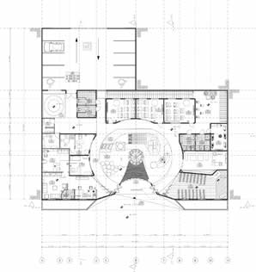
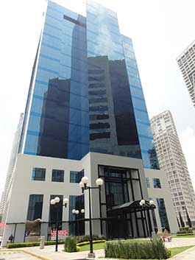
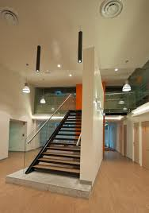
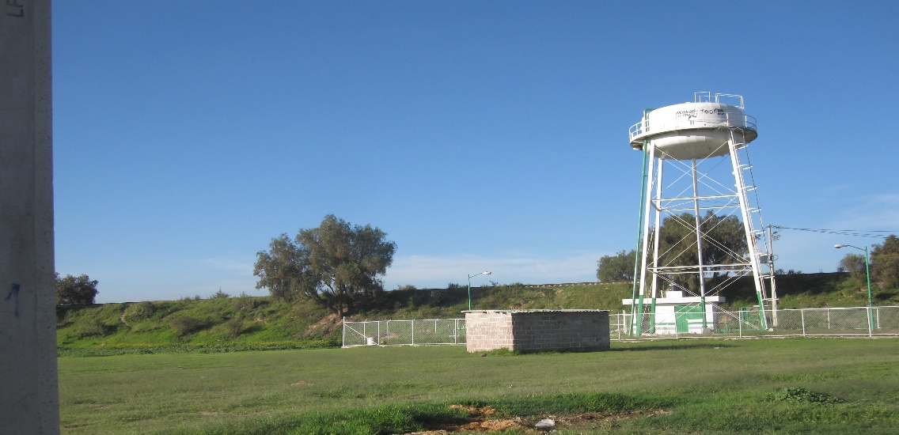
Nuestros proyectos se caracterizan por ofrecer un máximo rendimiento de las instalaciones, por medio de un proceso integral en el que se explotan y procesan la energía y sus derivados.
Áreas de ingeniería que desarrollamos:
-Eléctrica
-Iluminación
-Hidráulica
-Sanitaria
-Aire Acondicionado y Ventilacion.
-Redes contra incendios
-Seguridad
OFICINAS G ACCIÓN (2007) OBRA ELÉCTRICA Y AIRE ACONDICIONADO.
Our projects are characterized by a maximum performance of facilities, through a process in which energy an its derivatives are exploited.
Engineering areas we develop:
-Electrical
-Lighting
-Hydraulic
-Sanitary
-Air Conditioner and Exhaust systems
-Fire networks
-Security
OFICINAS GRUPO HIR (2014) PROYECTO ELÉCTRICO Y AIRE ACONDICIONADO.
VILLA VICTORIA, ESTADO DE MÉXICO. (2009) PROYECTO Y OBRAS DE BOMBEO Y SUBESTACIONES DE POZO PROFUNDO
BLVD. MANUEL AVILA CAMACHO No. 1903 DESP. 501,CD. SATELITE,NAUCALPAN EDO. DE MEXICO CP. 53100,TELS.10412139 Y 53083948 Email. ceype@yahoo.com.mx,juanchantaca@yahoo.com.mx

Slide 8
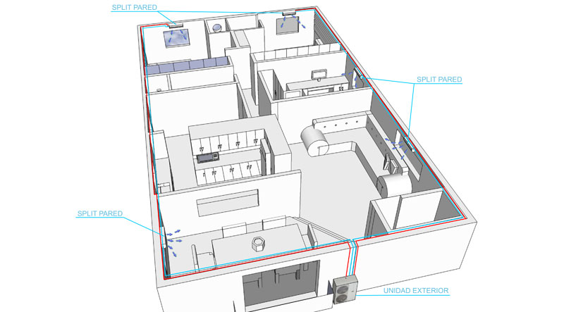
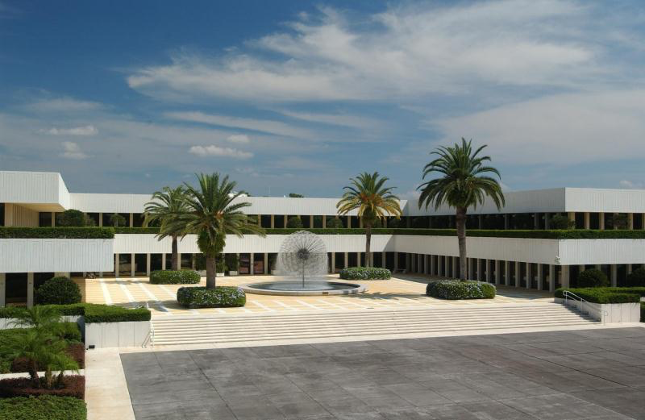
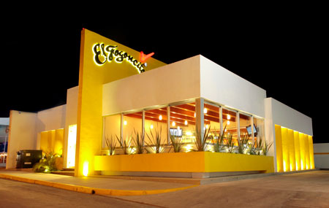
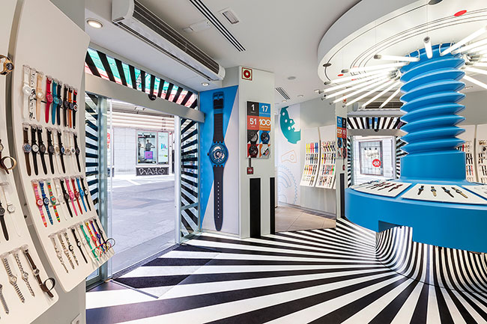
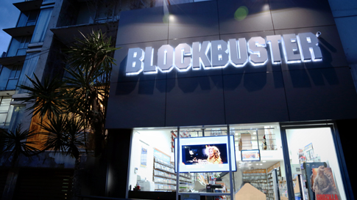
PROYECTO DE REMODELACION OFICINAS TUPPERWARE(2015) PROYECTO ELÉCTRICO Y AIRE ACONDICIONADO.
Junto con el proyecto arquitectónico, nuestro proyecto de ingeniería pretende aumentar la sinergia entre las personas que ocupan el espacio y su entorno.
Along with the architectural design, our engineering project aims to increase the synergy between people occupying the space and its surroundings.
EL FOGONCITO (2014) PROYECTO ELÉCTRICO.
SWATCH OFICINAS (2013) PROYECTO ELÉCTRICO Y AIRE ACONDICIONADO.
BLOCKBUSTER CIINEMAS (2013) PROYECTO ELÉCTRICO.
BLVD. MANUEL AVILA CAMACHO No. 1903 DESP. 501,CD. SATELITE,NAUCALPAN EDO. DE MEXICO CP. 53100,TELS.10412139 Y 53083948 Email. ceype@yahoo.com.mx,juanchantaca@yahoo.com.mx

Slide 9
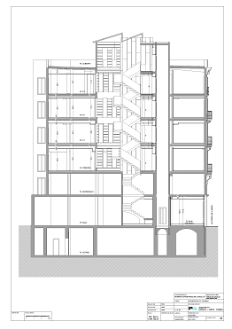
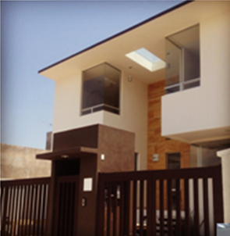
OBRAS
Ejecutamos trabajo en campo con especialistas de cada área mismos que tienen un preciso control administrativo y de seguridad.
Realizamos ingeniería buscando satisfacer los estándares de calidad solicitados por el cliente y con apego a la normatividad de construcción, medio ambiente y seguridad.
We work in field with specialists in each area having both administrative and security contol.
We seek to meet quality standards required by the client and in accordance with the regulations of construction, environment and safety.
Hoy en día las actividades diarias requieren del desarrollo de ingeniería que se pueda adecuar a los requerimientos de la vida moderna, por lo que buscamos explotar lo mejor de la energía para aumentar la calidad de vida de las familias mexicanas.
RESIDENCIAL
Nowadays daily activities require the development of engineering that can adapt to the requirements of modern life, so we seek to exploit the best of energy to increase the quality of life for Mexican families.
RESIDENCIA 6ª SECCIÓN LOMAS VERDES (2012) PROYECTO E INSTALACION.
BLVD. MANUEL AVILA CAMACHO No. 1903 DESP. 501,CD. SATELITE,NAUCALPAN EDO. DE MEXICO CP. 53100,TELS.10412139 Y 53083948 Email. ceype@yahoo.com.mx,juanchantaca@yahoo.com.mx

Slide 10
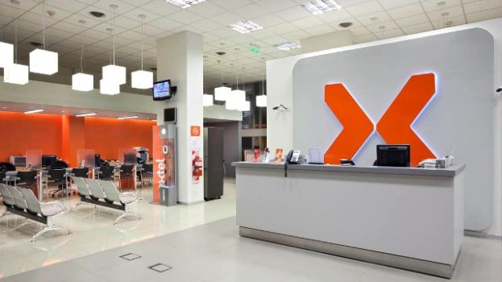
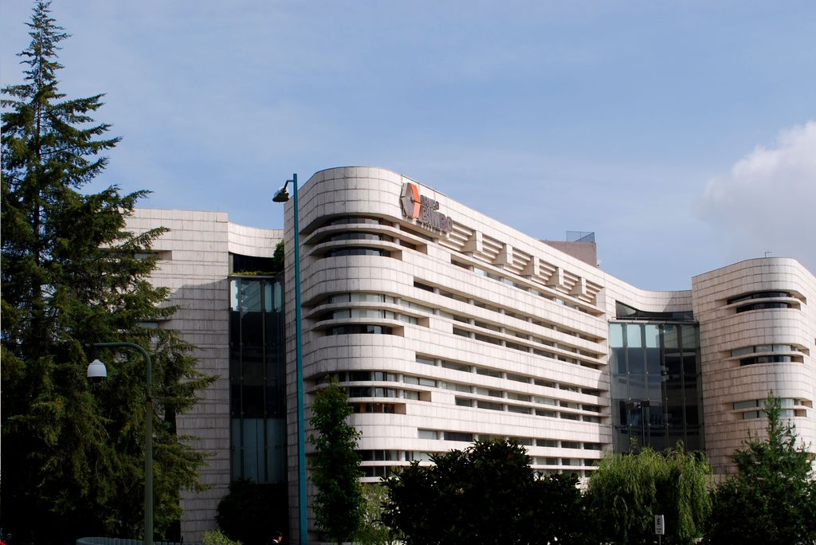
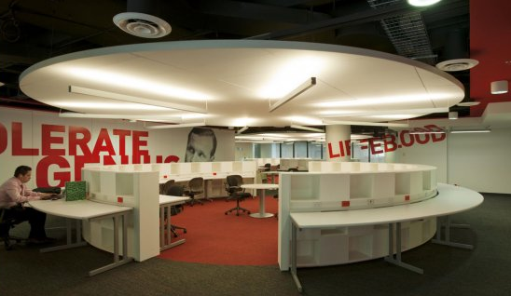
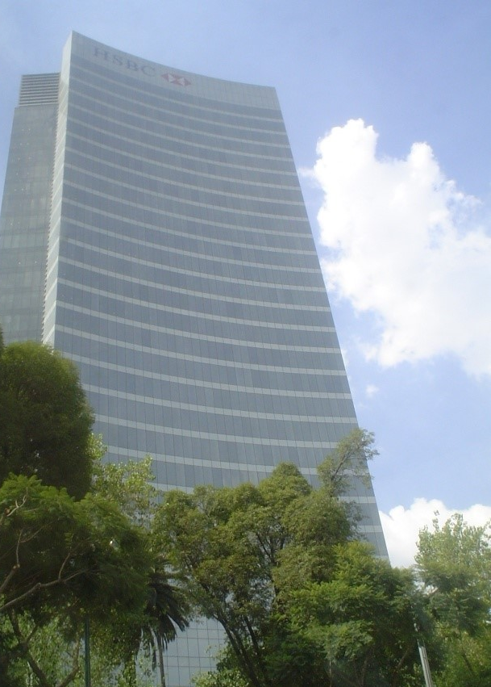
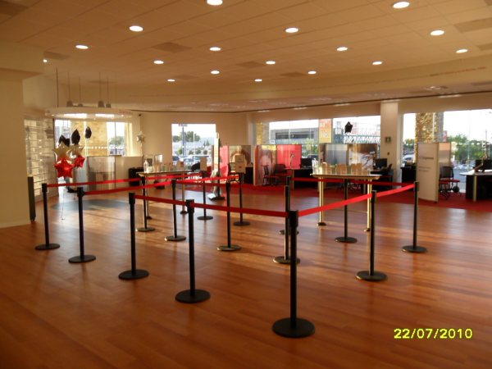
Enfocamos nuestra ingeniería a mejorar el segundo espacio más importante: la oficina. Potencializando las fuentes de energía y optimizando su rendimiento, con base en las especificaciones del cliente.
OFICINAS
OFICINAS NEXTEL (2013) PROYECTO ELÉCTRICO Y AIRE ACONDICIOANDO DE SUCURSALES EN TODO EL PAIS.
We focus our engineering in improving the second largest space for everyday life: the office. We boost energy sources and improve its performance on behalf our customer specifications.
OFICINAS OGILVY & MATHER (2011) INSTALACIONES DE AIRE ACONDICIONADO Y MANTENIMIENTO.
OFICINAS BIMBO SANTA FE MÉXICO (2015) PROYECTO ELÉCTRICO Y AIRE ACONDICIONADO.
BANCOS
Throughout our history we have colaborated with different banks, remodeling, adaptating and projecting as we overlay segure and trustable measures.
A lo largo de nuestra historia hemos colaborado con instituciones bancarias en remodelaciones y adaptaciones tanto en proyecto como en obra, incluyendo medidas que garantizan la instalación de ingeniería segura y confiables
HSBC SUCURSAL FEDERALISMO (2011) OBRA CIVIL ELÉCTRICO Y AIRE ACONDICIONADO.
DESDE 1994 SE HA COLABORADO CON HSBC EN LA REMODELACIÓN DE SUCURSALES EN TODO EL PAÍS.
BLVD. MANUEL AVILA CAMACHO No. 1903 DESP. 501,CD. SATELITE,NAUCALPAN EDO. DE MEXICO CP. 53100,TELS.10412139 Y 53083948 Email. ceype@yahoo.com.mx,juanchantaca@yahoo.com.mx

Slide 11
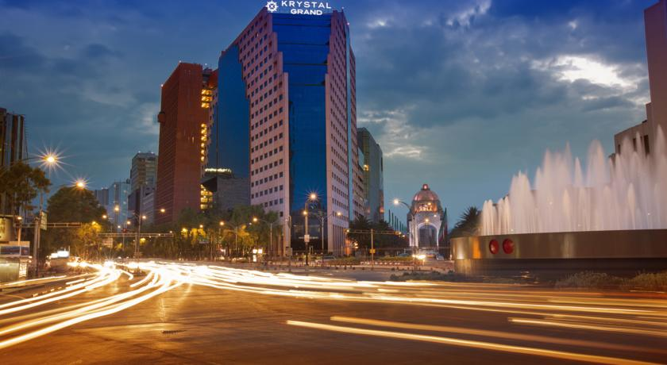
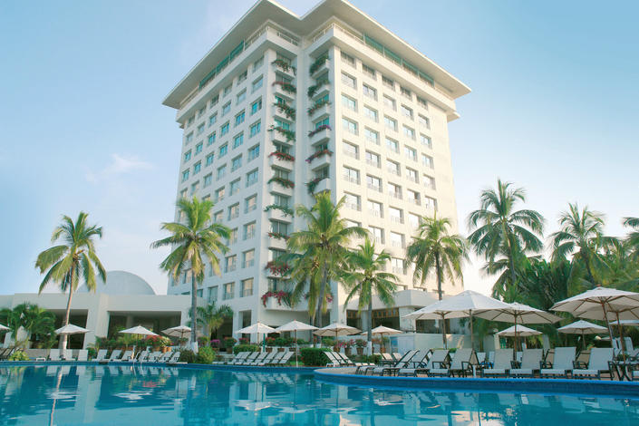
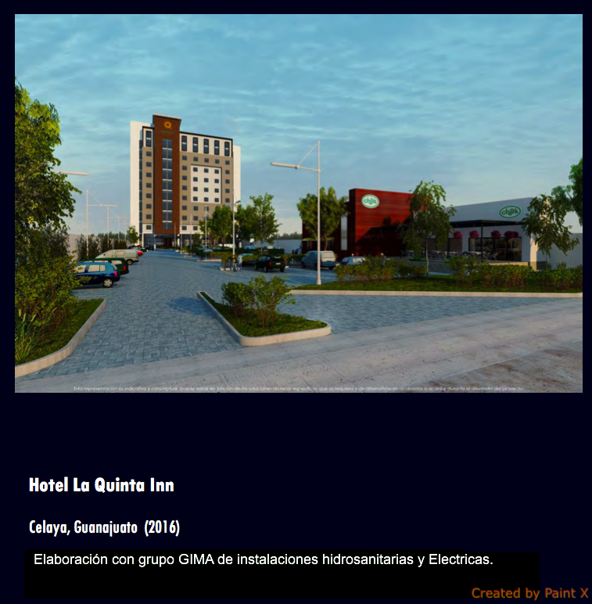
HOTELES
HOTEL GRAND KRYSTAL REFORMA (2015 y 2016) REMODELACION DE INSTALACIONES HIDROSANITARIAS, ELÉCTRICAS Y SUBESTACIONES.
Mantenemos la normatividad en todos nuestros trabajos al mismo tiempo que integramos la ingeniería al proyecto arquitectónico de Hoteles en distintas partes del Pais.
We maintain the standards in all our work while we integrate the engineering with the architectural project
HOTEL EMPORIO IXTAPA (1997) OBRA DE INSTALACIONES HIDROSANITARIAS.ELÉCTRICAS Y DE AIRE ACONDICONADO
BLVD. MANUEL AVILA CAMACHO No. 1903 DESP. 501,CD. SATELITE,NAUCALPAN EDO. DE MEXICO CP. 53100,TELS.10412139 Y 53083948 Email. ceype@yahoo.com.mx,juanchantaca@yahoo.com.mx

Slide 12

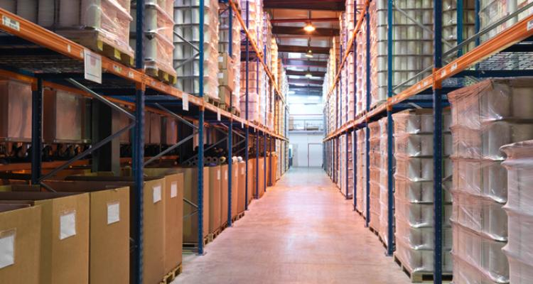
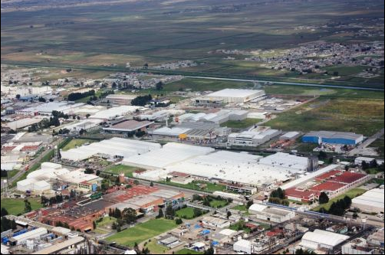
INDUSTRIA
Trabajamos con plantas y fábricas, mejorando el uso de recursos haciendo las instalaciones capaces de satisfacer la demanda y la máxima funcionalidad en conformidad con las expectativas del cliente.
We work in plants and factories, improving the use of resources, making them capable of satisfaying the demand and funcionality in accordance with the client expectations.
BODEGA AMPM AZCAPOTZALCO (2007) PROYECTO Y OBRA DE INSTALACIONES ELECTRICAS Y EXTRACCION DE AIRE.
PLANTA MANE INTERNACIONAL LERMA (2015) PROYECTO ELÉCTRICO E INSTALACION DEL ÁREA DEGUSTACIÓN
Aplicamos altos estandares seguridad para el desarrollo de nuestras actividades dentro de las instalaciones de nuestros clientes.
Safety controls , high standards quality systems and regulations are taken by our building teams for developing activities inside the customer facilities.
PLANTA TUPPERWARE LERMA EDO. DE MEXICO, PROYECTO DE AMPLIACION Y REMODELACION INSTALACIONES PCI,HIDROSANITARIAS Y ELECTRICAS.
BLVD. MANUEL AVILA CAMACHO No. 1903 DESP. 501,CD. SATELITE,NAUCALPAN EDO. DE MEXICO CP. 53100,TELS.10412139 Y 53083948 Email. ceype@yahoo.com.mx,juanchantaca@yahoo.com.mx

Slide 13
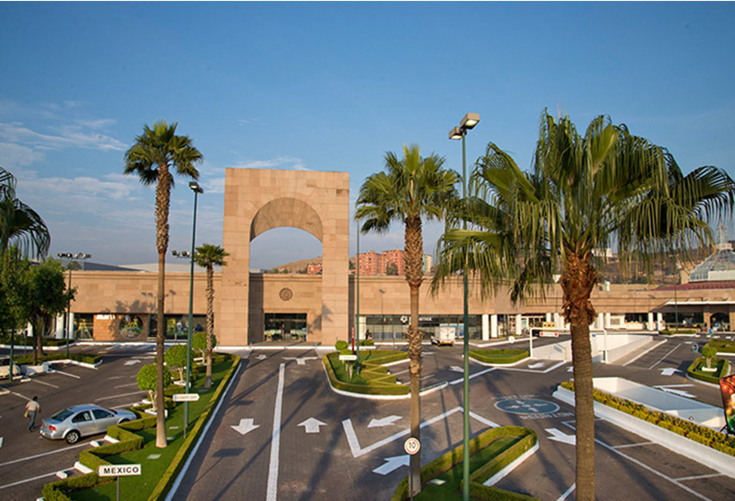
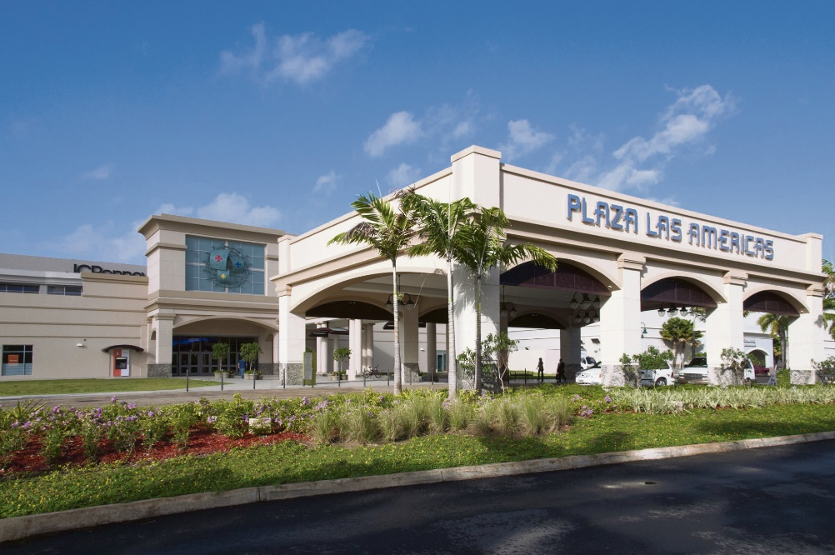
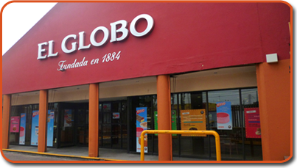
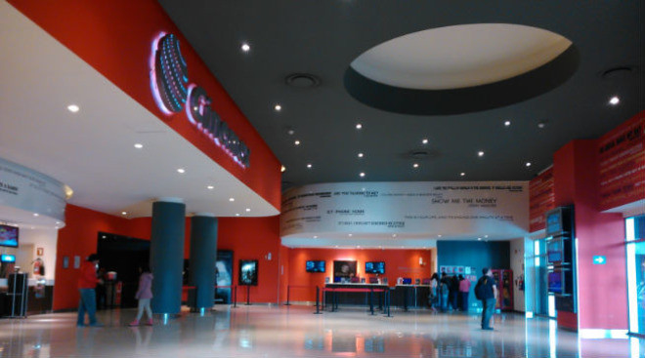
CENTROS COMERCIALES
GALERÍAS PERINORTE (1987) PROYECTO E INSTALACIONES ELÉCTRICAS Y DE AIRE ACONDICIONADO
A gran escala generamos proyectos para centros comerciales, aprovechando los recursos energéticos que permitan satisfacer la concentración de clientes con el fin de generar la mejor experiencia en retail.
On a large-scale we generate projects for shopping centers, improving the use of energy resources to enhance customer concentration in order to create the best experience in retail.
PLAZA LAS AMÉRICAS (1988) PROYECTO E INSTALACIONES ELÉCTRICAS Y DE AIRE ACONDICIONADO
VARIOS
Asesoramos a nuestros clientes para, cambiar y mejorar sus comercios adaptándolos a los nuevos avances en tecnología.
EL GLOBO SUC. HOLBEIN (2014) PROYECTO Y OBRA DE INSTALACIONES DE AIRE ACONDICIONADO
We advice our customers to change and improve their comerces so they can adapt to the newer technology features.
CINEMEX CETRAM ROSARIO (2014) MANUALES TECNICOS DE OPERACIÓN.
BLVD. MANUEL AVILA CAMACHO No. 1903 DESP. 501,CD. SATELITE,NAUCALPAN EDO. DE MEXICO CP. 53100,TELS.10412139 Y 53083948 Email. ceype@yahoo.com.mx,juanchantaca@yahoo.com.mx

Slide 14
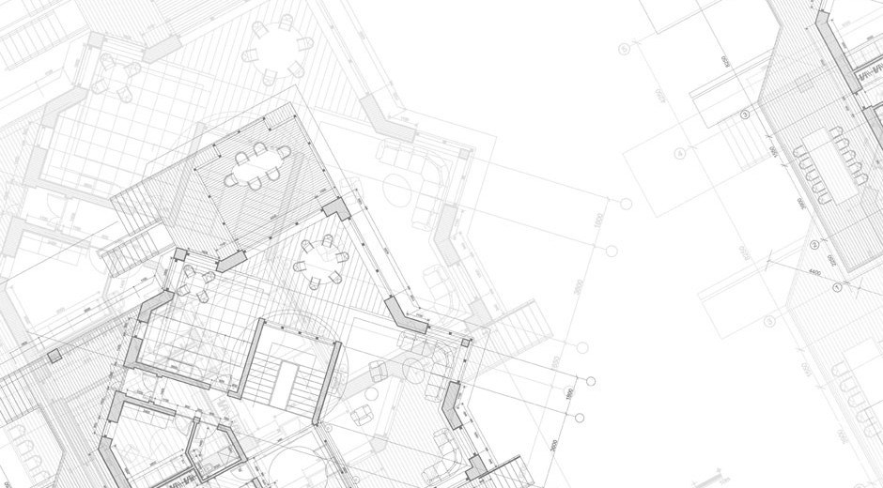
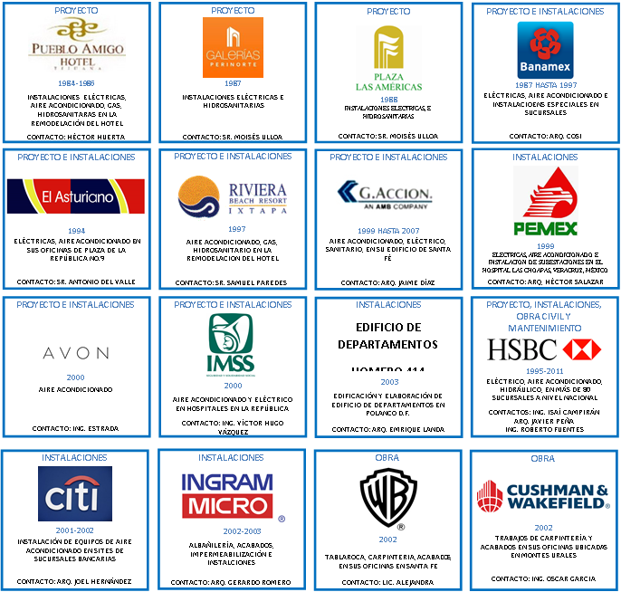
TRABAJOS PREVIOS
BLVD. MANUEL AVILA CAMACHO No. 1903 DESP. 501,CD. SATELITE,NAUCALPAN EDO. DE MEXICO CP. 53100,TELS.10412139 Y 53083948 Email. ceype@yahoo.com.mx,juanchantaca@yahoo.com.mx

Slide 15
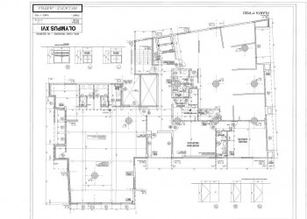
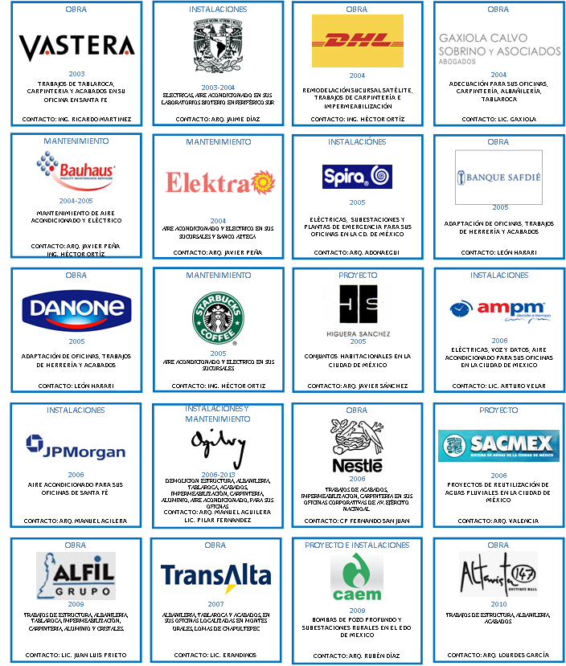
BLVD. MANUEL AVILA CAMACHO No. 1903 DESP. 501,CD. SATELITE,NAUCALPAN EDO. DE MEXICO CP. 53100,TELS.10412139 Y 53083948 Email. ceype@yahoo.com.mx,juanchantaca@yahoo.com.mx

Slide 16
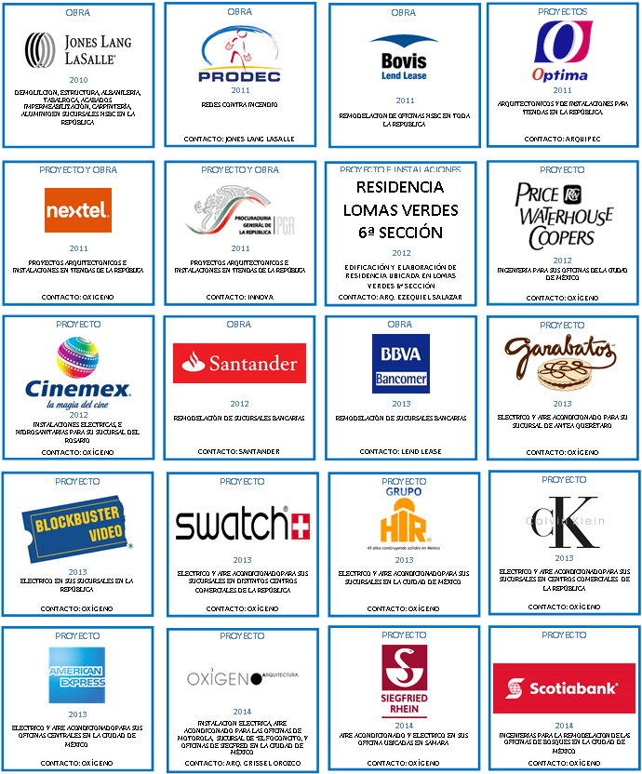
BLVD. MANUEL AVILA CAMACHO No. 1903 DESP. 501,CD. SATELITE,NAUCALPAN EDO. DE MEXICO CP. 53100,TELS.10412139 Y 53083948 Email. ceype@yahoo.com.mx,juanchantaca@yahoo.com.mx

Slide 17
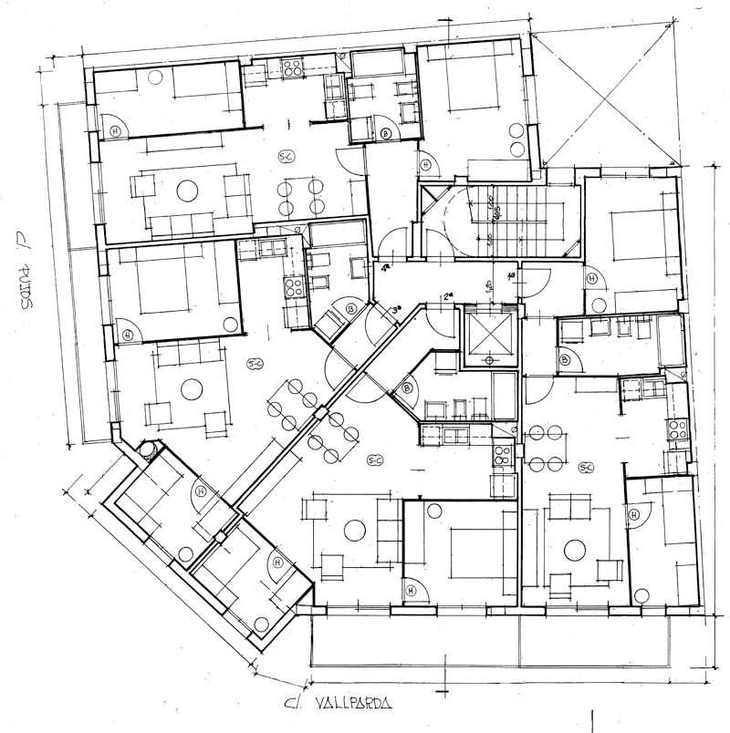
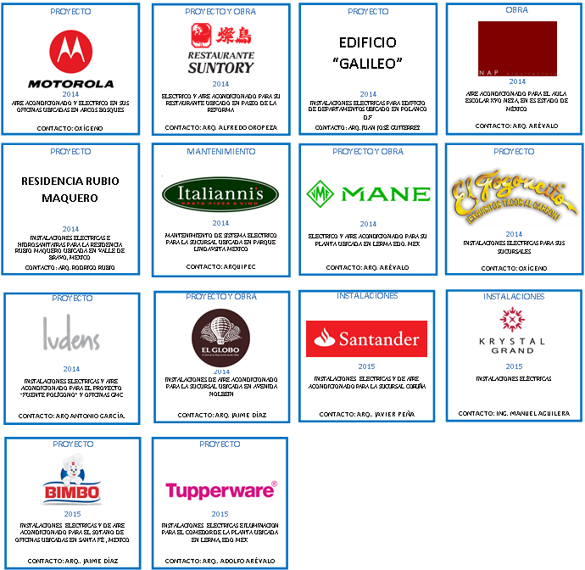
BLVD. MANUEL AVILA CAMACHO No. 1903 DESP. 501,CD. SATELITE,NAUCALPAN EDO. DE MEXICO CP. 53100,TELS.10412139 Y 53083948 Email. ceype@yahoo.com.mx,juanchantaca@yahoo.com.mx

Slide 18
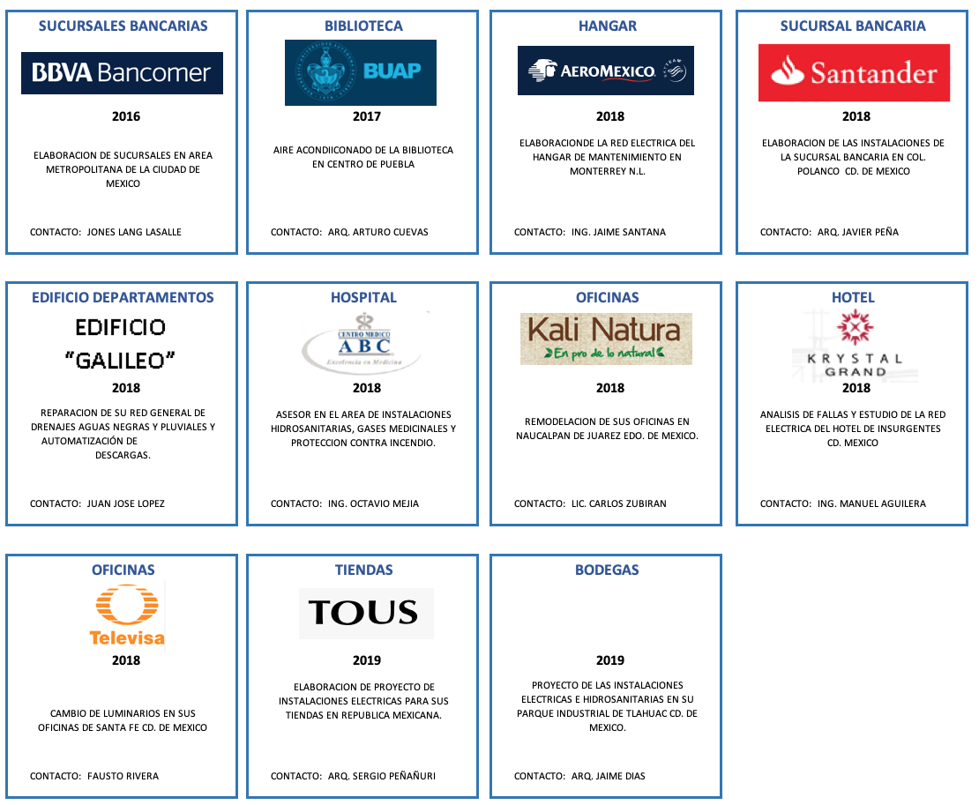
BLVD. MANUEL AVILA CAMACHO No. 1903 DESP. 501,CD. SATELITE,NAUCALPAN EDO. DE MEXICO CP. 53100,TELS.10412139 Y 53083948 Email. ceype@yahoo.com.mx,juanchantaca@yahoo.com.mx

Slide 19
CONTACTO
Ing. Juan Chantaca Sánchez
CEYPE S.A. DE C.V.
Av. Blvd. Manuel Ávila Camacho No. 1903,desp. 501.
Col. Ciudad Satélite, Naucalpan
Edo. de México C.P. 53100
Tel. 10412139,53083948
Email: juanchantaca@yahoo.com.mx,ceype@yahoo.com.mx;ceypesa@gmail.com
www.ceype.com.mx
BLVD. MANUEL AVILA CAMACHO No. 1903 DESP. 501,CD. SATELITE,NAUCALPAN EDO. DE MEXICO CP. 53100,TELS.10412139 Y 53083948 Email. ceype@yahoo.com.mx,juanchantaca@yahoo.com.mx

